Slide 1
Hemorragias de la primera mitad del embarazo
UMSS
UNIVERSIDAD MAYOR DE SAN SIMON
FACULTAD DE MEDICINA “DR. AURELIO MELEAN”
Docente: Dra. Maria del Carmen
Iriarte B.
Ginecoobstetricia
Gestion :2013

Slide 2
Hemorragias de la primera mitad del embarazo
ABORTO
SINDROME ANTIFOSFOLIPÍDICO DEL EMBARAZO
SINDROME ICTEROAZOÉMICO DE MONDOR
EMBARAZO ECTÓPICO
MOLA HIDATIFORME
CORIOCARCINOMA

Slide 3
ABORTO
Interrupción espontánea o provocada del embarazo antes de las 20 semanas de amenorrea, con un peso del producto de la gestación inferior a 500 gramos.
Obstetricia, Schwarcz. Editorial El Ateneo

Slide 4
Etiología
Causas ovulares
Factores hereditarios
Defectos cromosómicos
10%
Causas maternas orgánicas
Enfermedades generales
* TBC
* Lúes/ Toxoplasmosis
* Enfermedad de Chagas
Enfermedades locales
* Genitales
* Extragenitales
Causas funcionales
Trastornos metabólicos
Endocrinopatías
* Extragonadales
* Gonadales

Slide 5
Etiología
Causas Inmunológicas
Tipo Autoinmune
Tipo aloinmunes
Causas Psicológicas
Causas Tóxicas o Carencial
Traumatismos físicos
Directos / Indirectos
Abuso de drogas
Licitas / Ilícitas

Slide 6
Anatomía patológica
Atrofia del epitelio de las vellosidades coriales
Edema de la estroma vellositaria
Alteraciones del cariotipo
35% de los abortos espontáneos
Alteraciones mixtas

Slide 7
Según etiología
Aborto espontáneo
Aborto provocado
* Terapéutico
* Criminal
Según edad gestacional
Antes de las 12 semanas
Aborto Precoz
A las 12 semanas o más
Aborto Tardío

Slide 8
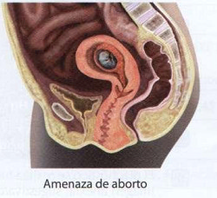
Formas clínicas Amenaza de aborto
Forma precoz de aborto espontáneo.
Signos presuntivos de embarazo.
Amenorrea previa.
Útero con caracteres gestacionales.
Mujer con dolores hipogástricos de tipo cólico, contracciones uterinas sin cambios en cuello uterino y hemorragia genital leve.
Ecografía: Embarazo normal
Embrión con actividad cardiaca y movimientos activos.
Visualización del saco vitelino.

Slide 9
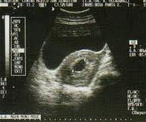

Slide 10
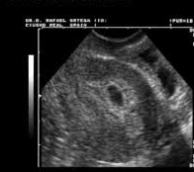

Slide 11
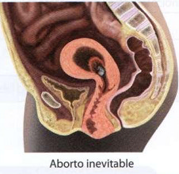
Aborto inminente
Exageración de los síntomas y signos anteriores:
Dolores más intensos y sostenidos.
Hemorragia más abundante con coágulos.
Si se produce cambios en cuello uterino – dilatación o existe rotura de membranas:
Aborto inevitable

Slide 12
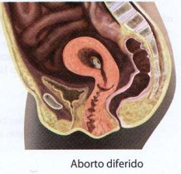
Aborto diferido o retenido
Muerte del huevo in utero sin contracciones o sin dilatación suficiente del cuello uterino para la expulsión del mismo.
Ecografía:
Huevo muerto: regresión de las estructuras.
Aborto reciente: Imágenes similar a un embarazo normal, pero sin actividad cardiaca y movimientos activos.
Muerte + de 24 horas: alteraciones estructurales del embrión y del saco gestacional.
Huevo anembrionado: aumento inusitado sólo del saco ovular.

Slide 13
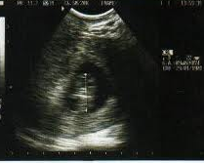

Slide 14
Aborto en curso
Pérdida de liquido amniótico: hidrorrea clara con metrorragia.
Aparición de trozos parciales o de la totalidad del huevo expulsado hacia el exterior.

Slide 15
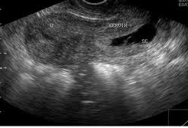

Slide 16
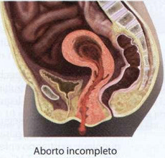
Aborto incompleto
Parte del producto o restos ovulares retenidos dentro de la cavidad uterina, parcialmente ocupada.
Clínica:
Útero se mantiene blando, grande, sin retraerse.
Cuello uterino permanece dilatado en sus dos orificios: OCI y OCE.
Hemorragia profusa y persistente.

Slide 17
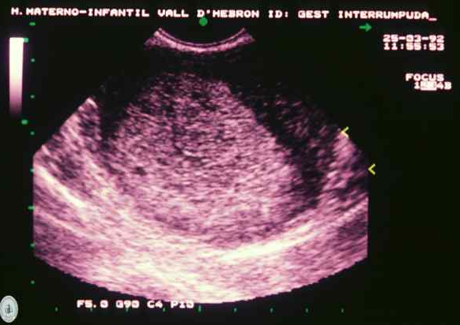

Slide 18
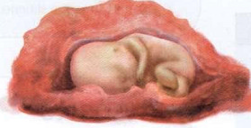
Aborto completo
El producto y los restos ovulares son expulsados espontánea y completamente del útero.
Por lo general ocurre antes de la 12 semanas.
Clínica:
Acmé doloroso y hemorrágico
Desaparece los cólicos uterinos y la hemorragia.
Utero recupera su tamaño y consistencia.
Cierre del OCI.

Slide 19
Formas clínicas Aborto habitual
Cuadro caracterizado por tres o más abortos espontáneos sucesivos.
Posibilidad de embarazo a término luego de
1 aborto: 80%
2 abortos: 70%
3 abortos: 50%

Slide 20
Aborto infectado
Cuadro de aborto incompleto no solucionado correctamente asociado a infecciones ascendentes o maniobras quirúrgicas no asépticas.
Formas clínicas:
Endocervicitis, endometritis y miometritis agudas.
Cuadros sépticos por vía hematógena - Aborto séptico
Parametritis agudas bilaterales/ supuración y compromiso del peritoneo pelviano – absceso del fondo de saco de Douglas por vía linfática.
Salpingitis aguda o piosálpinx por vía canalicular.

Slide 21
Aborto infectado
Síntomas y signos:
Reagudización del dolor
Fiebre en picos
Palidez
Taquicardia
Escalofríos
Hemorragia genital
Flujo purulento fétido
Útero agrandado, blando y doloroso
Tacto vaginal: fosas ilíacas dolorosas – dolor parametrial
Signos locales de peritonitis.

Slide 22
EVOLUCIÓN
COMPLICACIONES
Amenaza de aborto
Embarazo normal
Muerte del feto y retención
Aborto inevitable
Expulsión total – Aborto ovular o embrionario
Expulsión del feto luego de los anexos – Aborto fetal
Retención de restos ovulares.
Hemorragias
Infecciones
Síndrome Icteroazoémico de Mondor

Slide 23
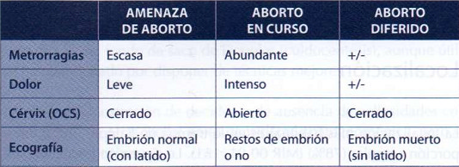
Diagnostico diferencia entre los tipos de aborto

Slide 24
Diagnostico diferencial
Embarazo extrauterino
Mola hidatiforme
Enfermedad de Brennecke-Schroeder o metropatía hemorrágica – Seudoaborto
Várices vulvovaginales
Cervicitis
Pólipos vaginales
Neoplasia de cuello uterino

Slide 25
Tratamiento
Causas generales extraovulares
Tratar causa etiológica:
Lúes, tuberculosis, miomas uterinos, malposiciones irreductibles y otras.
Mujer sana – más frecuente
Reposo absoluto
Progesterona - Vía oral o vaginal

Slide 26
Tratamiento - Aborto inevitable
Estado general Hemorragia
Espera por el
Aborto
Completo
Peligro
Profusa
Infusión IV continua de 50 a 100 UI
Refuerzo con oxitocina IM
1 a 2 UI cada 30 a 60 min
Bueno
Controlable
Aspiración de la cavidad uterina
Legrado

Slide 27
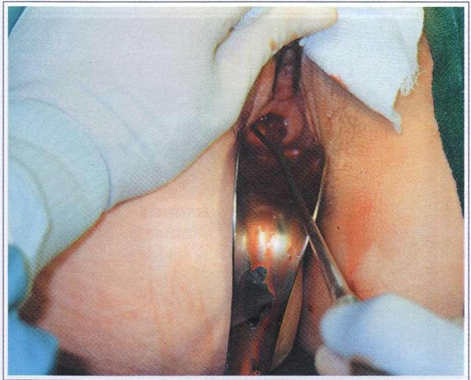
Legrado uterino

Slide 28
Tratamiento
Método por aspiración de elección por:
Menor pérdida de sangre
Menos dolor
Menor duración del procedimiento
Aborto con más de 16 semanas se recomienda
Por mayor riesgo de perforaciones - Evacuación uterina con medicamentos.
ABORTO INFECTADO
Cultivo de muestras de cavidad uterina, orina y sangre venosa
Antibioticoterapia
Empírico: Ampicilina 6 a 12 grs + Gentamicina 3 a 5 mg/Kg/día
3. Evacuación uterina

Slide 30
SINDROME ANTIFOSFOLIPÍDICO DEL EMBARAZO - SAFE
Entidad autoinmune asociado a existencia medible de autoanticuerpos con complicaciones obstétricas, trombosis arteriales o venosas sistémicas o plaquetopenia.
Presencia de Ac antifosfolipídicos
Por lo menos en 2 ocasiones con un intervalo de 6 semanas
Reaginas Ig G o Ig M
Inhibidor o anticoagulante lúpico
Ac anticardiolipinas

Slide 31
Manifestaciones obstétricas vinculables - MOV
Pérdida de uno o más embarazos;
Óbito fetal;
Decolamiento trofoblástico o DPPNI
RCIU
Elementos patológicos – Ecografía Doppler;
Síndrome de preeclampsia – eclampsia;
Síndrome de HELLP
Prematurez.

Slide 32
Clasificación del SAFE
Primario
SAF forma pura
Asociado a enfermedades malignas
Infecciones
Consumo de drogas
Secundario
Lupus eritematoso sistémico
Colagenopatías

Slide 33
Manifestaciones clínicas
MAYORES
MENORES
Aborto recurrente
Óbito fetal
Trombosis arterial
Trombosis venosa
Plaquetopenia
VDRL falso positivo
Test de Coombs positivo
Livedo reticularis
Migraña
Ulcera de miembros inferiores

Slide 34
Seguimiento
Con Obstetra y hematólogo.
Imagenológico
Ecografía convencional, transvaginal o Doppler entre las semanas 11 – 14 y 20 – 24.
Hematológico
Determinaciones mensual de D-dímeros por Elisa.
Nivel de Ac Antifosfolipídicos
Recuento plaquetario
Niveles de lipoproteína A, proteína C, proteína S, antitrombina III, homocisteina basal, factores V y II, metilen-tetrahidro-folato-reductasa.

Slide 35
Tratamiento
Paciente embarazada con aPA sin antecedentes de MOV ni trombosis:
Ácido acetilsalicílico 100 mg/día VO
Paciente embarazada con aPA y antecedentes de MOV:
AAS + HBPM
Paciente embarazada con antecedentes de SAFE con aPA negativos después de una gestación:
Vigilancia clínica y AAS
AAS + HBPM
Gammaglobulina hiperinmune 0.4 g/ Kg

Slide 36
Tratamiento obstétrico
Interrumpir:
Ácido acetilsalicílico dos semanas antes del parto o cesárea.
Heparina en caso de anestesia peridural o raquídea 24 hrs antes del parto o cesárea.

Slide 37
SINDROME ICTEROAZOÉMICO DE MONDOR
Infección uterina grave secundaria a maniobras abortivas precarias, posaborto o parto espontáneo.

Slide 38
Etiopatogenia
Clostridium perfringens
Cavidad uterina
Vía hematógena
Circulación general
HEMÓLISIS
Isquemia renal anóxica
Primeras 48 horas:
RIÑON: Ectasia capilar, edema intersticial, retracción isquemica de los glomérulos
Luz del segmento intermedio y de los colectores obstruida por cilindros hemáticos.

Slide 39
Clínica
TRIADA DE MONDOR
ANEMIA
ICTERICIA
HEMOGLOBINURIA
SHOCK ENDOTÓXICO
Comienzo brusco
Escalofríos
Fiebre alta
Polipnea
Taquicardia
Oliguria
Coluria
Esplenomegalia dolorosa
Estado general grave
IRA

Slide 40
Diagnostico
Examen de laboratorio
Leucocitosis
Azoemia progresiva
Hemólisis masiva
Hematocrito bajo
Hiperbilirrubinemia
Albumina baja
Tiempo de coagulación prolongado
Sedimento urinario
Cilindros hialinos, granulosos, hematíes, hemoglobina.

Slide 41
Tratamiento
Antibioticoterapia
Penicilina 20 a 40 millones UI/día IV +
Gentamicina 3 a 5 mg/kg/día
Transfusión de sangre fresca o exanguinotransfusión
Oxigenoterapia
NO RESPONDE
Histerectomía
Miometritis aguda gaseosa

